Slide 1
Skånes Digitala Vårdsystem
SDV
SDV Utrullning IT/MT
724 reservsystem

Slide 2
Versionshistorik
Version | Beskrivning av versionsuppdatering | Datum | Ansvarig
1.0 | Första version publicerad | 2022-01-18 | Frank Bas
1.1 | Förtydligande av Yubikey, reservkraft, placering, | 2023-09-21 | Frank Bas
1.2 | Verifierad av Jörgen Rydén | 2023-10-04 | Frank Bas
1.3 | Förtydligande och uppdatering efter samtal med SA | 2024-10-02 | Marcus Östrell
1.4 | Förtydligande runt nyckelhantering för lådan | 2024-10-22 | Marcus Östrell
1.5 | Ändring i beställningsförfarandet | 2024-11-21 | Marcus Östrell
1.6 | Uppdatering runt kablage och länkar | 2025-03-12 | Marcus Östrell

Slide 3
Syfte med 724 - Access Downtime Viewer
Varför
En lösning avsedd att stödja vården under oplanerade och planerade incidenter
När Millennium-databasen inte är tillgänglig pga driftstörning hos Cerner
När Millennium-databasen inte är tillgänglig pga driftstörning hos Region Skåne
Vad
724 DTV ger vårdavdelningen tillgång till en delmängd av patientinformation (upp till 30 dagar bakåt) för de aktuella patienterna på avdelningen.
Hur
724 DTV körs på en dedikerad pc som kontinuerligt uppdateras med patentinformation
Vem
Gäller enbart för slutenvård & akutsjukvård

Slide 4
Placering och specifikationer
Klienten bör placeras på en central plats utifrån verksamhetens behov.
Tillgänglig för personal men inte synlig
El-uttag i närheten, nätverksuttag max 3m från datorn
En standard 724 Workstation (724 klient) per avdelning av normalstorlek dvs ca 30 vårdplatser
Avdelningar/enheter som är geografiskt utspridda eller har prekära patienter ex akutmottagningar och IVA - behöver fler klienter
Arbetsmiljö – tangentbord, skärm, mus, kortläsare, skrivare med USB port
Slutar 724 att fungera så är det viktigt att verksamheten har egna rutiner för att hantera det

Slide 5
Reservkraft och UPS
Kopplad till MVL – dvs avbrottsfri kraft (reservkraft)
För de verksamheter som beställt avbrottsfri reservkraft finns en central UPS tillgänglig, för resterande eluttag gäller en avbrottstid på 45 sekunder vid strömavbrott
Region Skåne har normalt reservkraft i fyra dygn, vid behov kan den utökas till fjorton dygn.
Se över om det finns back-up centralt i byggnaden vid elavbrott – central UPS eller investera i lokal UPS
UPS:en behöver kunna hantera dator, skärm och skrivare, behöver klara minst 1072 W
Ta kontakt med egen driftunderhållorganisation (t ex Skåneteknik) för att få svar på era frågor
Notes:
MVL – Mycket Viktig Last

Slide 6
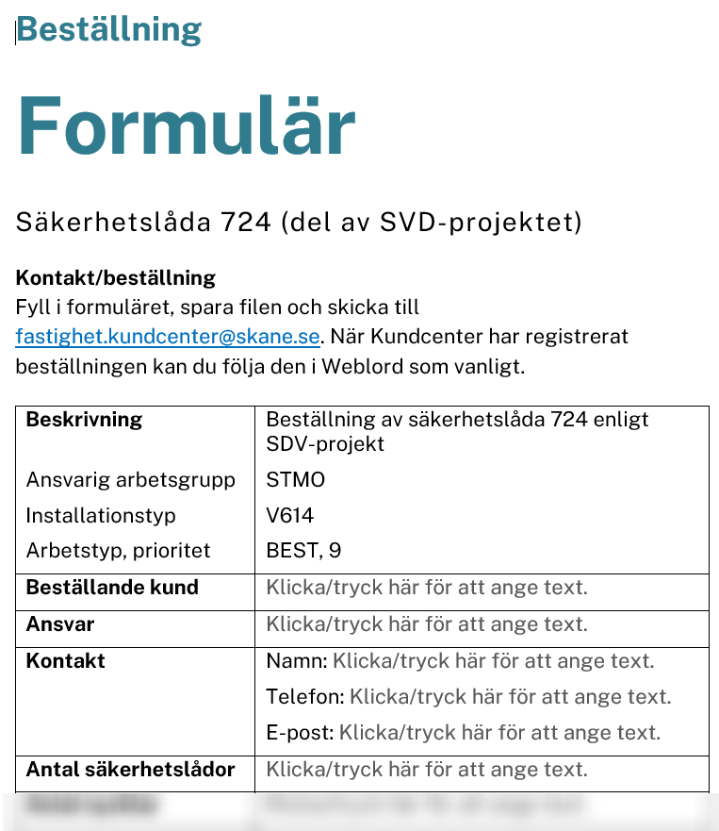
Beställning
Beställning av säkerhetslåda görs i formulär som finns länkat på sidan
Tänk på att lådan måste vara på plats innan arbetsstationen kan installeras
Instruktioner till formuläret
Beställning av el-uttag görs i Weblord - http://weblordiii.i.skane.se/Login.aspx
Beställning av nät-uttag görs i Ritz
Tekniker installerar uttag fysiskt och konfigurerar uttaget
Beställning av 724, arbetsstation, görs i RITZ
Tekniker kommer ut med dator, skärm, skrivare, tangentbord, mus, kablage

Slide 7
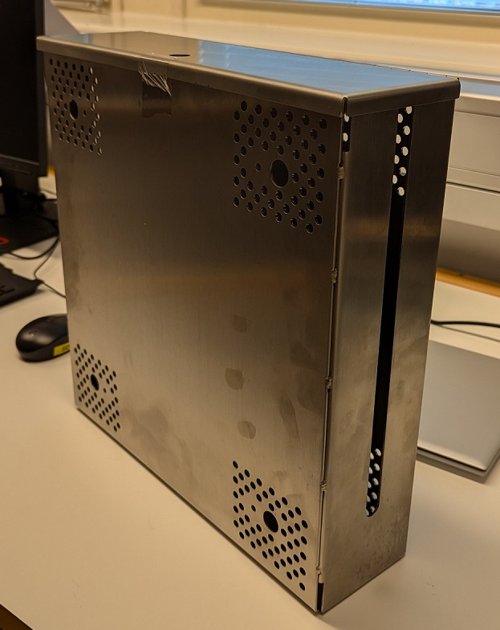
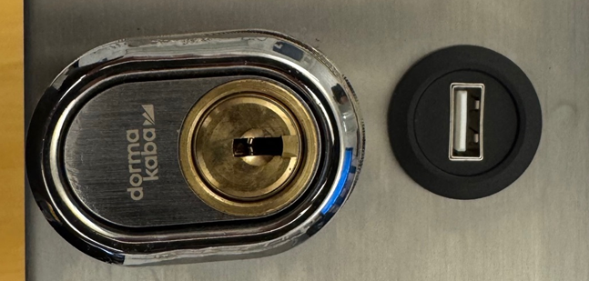
Installation
Tänk på vart ni placerar lådan, ska vara nära el och nät uttag.
Standardlängd på kablage för skärm och tillbehör (ca 175 cm)
Behöver kunna ställa upp skärm, skrivare, tangentbord, mus på
exempelvis ett närstående bord
Säkerhetslåda skruvas fast på väggen – Ingår i beställningen
Behöver kunna komma åt USB kontakt som sitter i lådan
Mått: 38x38x11cm

Slide 8
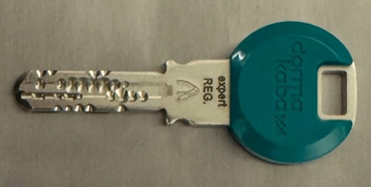
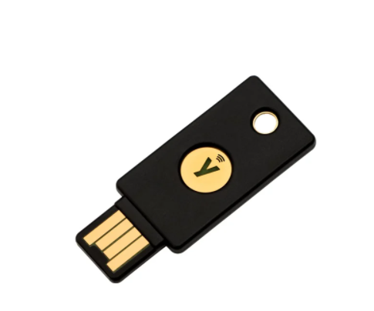
Yubikey och Säkerhet
Säkerhetslådan levereras med en digital nyckel
Hos Regionfastigheter registreras nybeställning och fel
Nyckeln behöver aktiveras på en dosa på väggen innan användning
Yubikey (USB-nyckel) krävs för att logga in på klienten (datorn)
Datorn levereras med 2 st unika USB nycklar
Samtliga nycklar bör förvaras på en säker plats, typ läkemedelskåpet
Kan beställa ersättningsnyckel i Ritz
Vanlig dator-inloggning med personligt RSID och lösenord kommer EJ vara möjlig
Inloggning i applikationen kräver SITHS-kort och behörighet till Millennium
All aktivitet i applikationen loggas

Slide 9
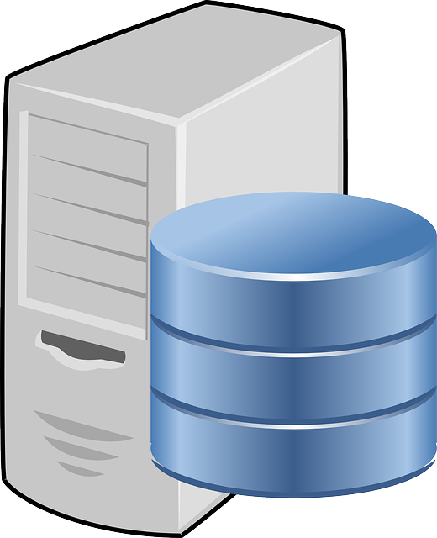
Synkronisering av information till 724 klienter
724 DTV Klienter
Local Mid-Tiers server
SDV at Cerner Datacenter
Purge days (range between 3-30 days)
Purge days (range between 3-30 days)
Millennium
Mid-Tier 1
Avdelning A
Avdelning B
Avdelning C
Avdelning A
Avdelning B
Avdelning C
Avdelning D
Avdelning E

Slide 10
Roller och ansvar
Verksamheten behöver utse ansvarig roll/person(er) för nedan aktiviteter
Synkroniserings check 1 gång per vecka - förslagsvis av IT-ansvarig på enhet
Utbildning av 724 till mindre grupp - förslagsvis av IT-ansvarig på enhet
Nyckelförvaring på säker plats – Enhetsansvarig utser
Tänk på att rollen kan behöva vara närvarande dygnet runt
Tänk på att nyckeln behöver aktiveras innan användning, aktiveringen varar ett dygn

Slide 11
Utbildningsmaterial till 724
RITZ
SDV 724-klient: Användarguide
SDV 724-klient: Funktionsverifiering
SDV 724-klient: Användarguide inloggning
65. Förvaring av Yubikey.docx (sharepoint.com)

